Slide 1
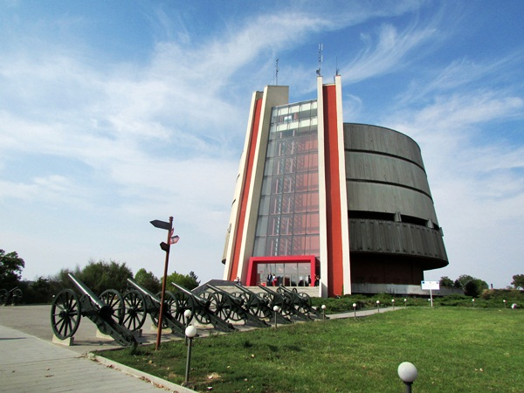
Панорама „Плевенска епопея 1877 г.”

Slide 2
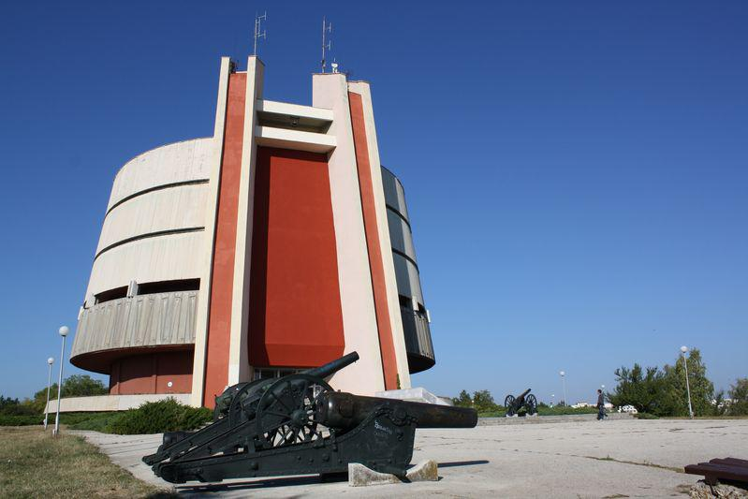
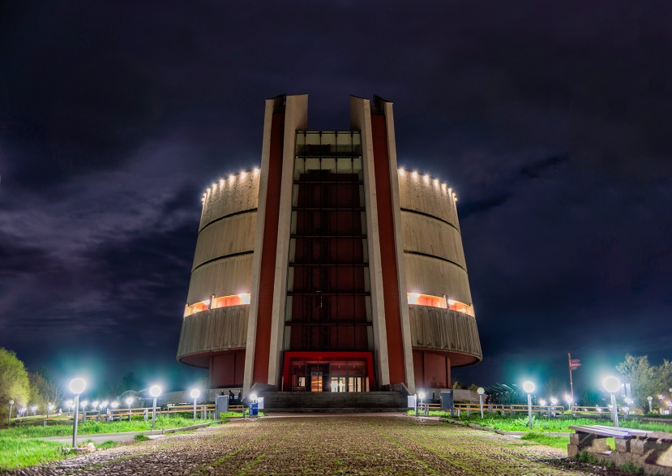
Панорамата „Плевенска епопея“
Панорама „Плевенска епопея 1877 г.” е единствен по рода си паметник на Балканския полуостров. Изграден е през 1977 г. по повод 100-годишнината от освобождението на Плевен от османско владичество. Паметникът се издига на самото бойно поле, в Скобелевия парк-музей в югозападните покрайнини на града. Освобождението на Плевен е преломен момент в хода на Руско-турската война от 1877-1878 г.

Slide 3

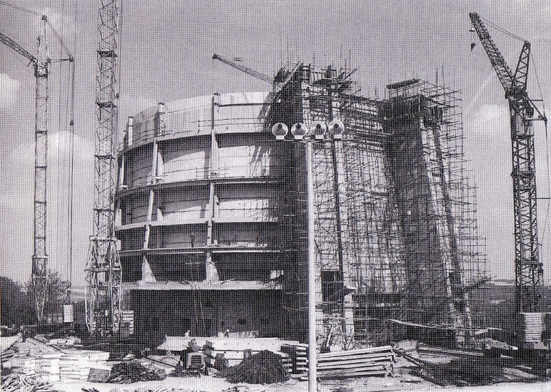
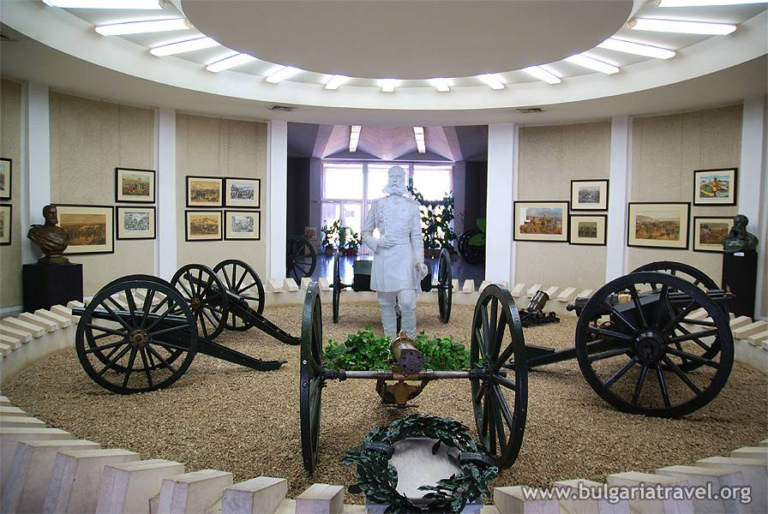
Изграждане и облик
Сградата на паметника е изградена и довършена само за 11 месеца. Тя е с форма на пресечен конус, носен от четири стилизирани щика. Три хоризонтални пръстена опасват цялата сграда и символизират трите щурма на Плевен, а пръстенът с щиковете - блокадата на града.
Панорама „Плевенска епопея 1877 г.” се състои от четири зали: уводна, панорамна, диорамна и заключителна. В уводната зала шест живописни платна с размери 4 на 3,60 метра отразяват моменти от българската история и Руско-турската война от 1877-78 г.

Slide 4
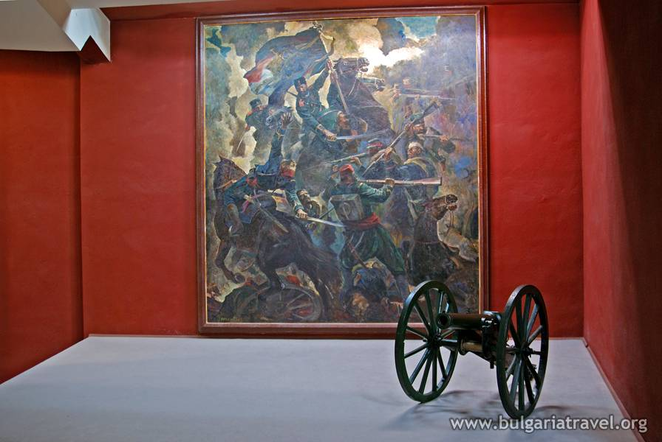
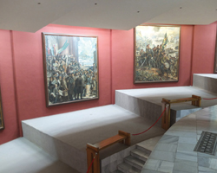
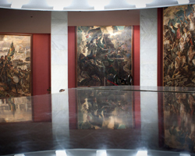
Уводна зала
Шест картини в уводна зала представят моменти от историята на българския народ от падането на България под османска власт до Плевенската епопея 1877 година:
Османско иго. Автор Н. Овечкин.
Априлско въстание . Автор Н. Овечкин.
Манифестация в С. Петербург в защита на българския народ. Автори: Н. Овечкин, В. Лемешев.
Преминаване на р. Дунав от руските войски. Автори: Н. Овечкин, И. Кабанов.
Боят за Самарското знаме. Автор Н. Овечкин.
Шипка. Автор Н. Овечкин.

Slide 5
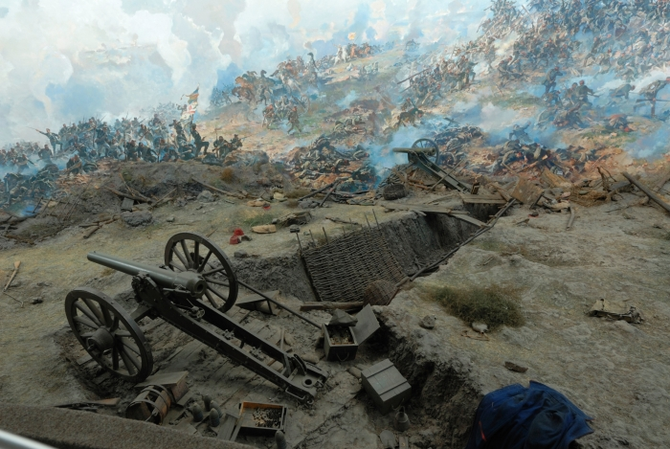
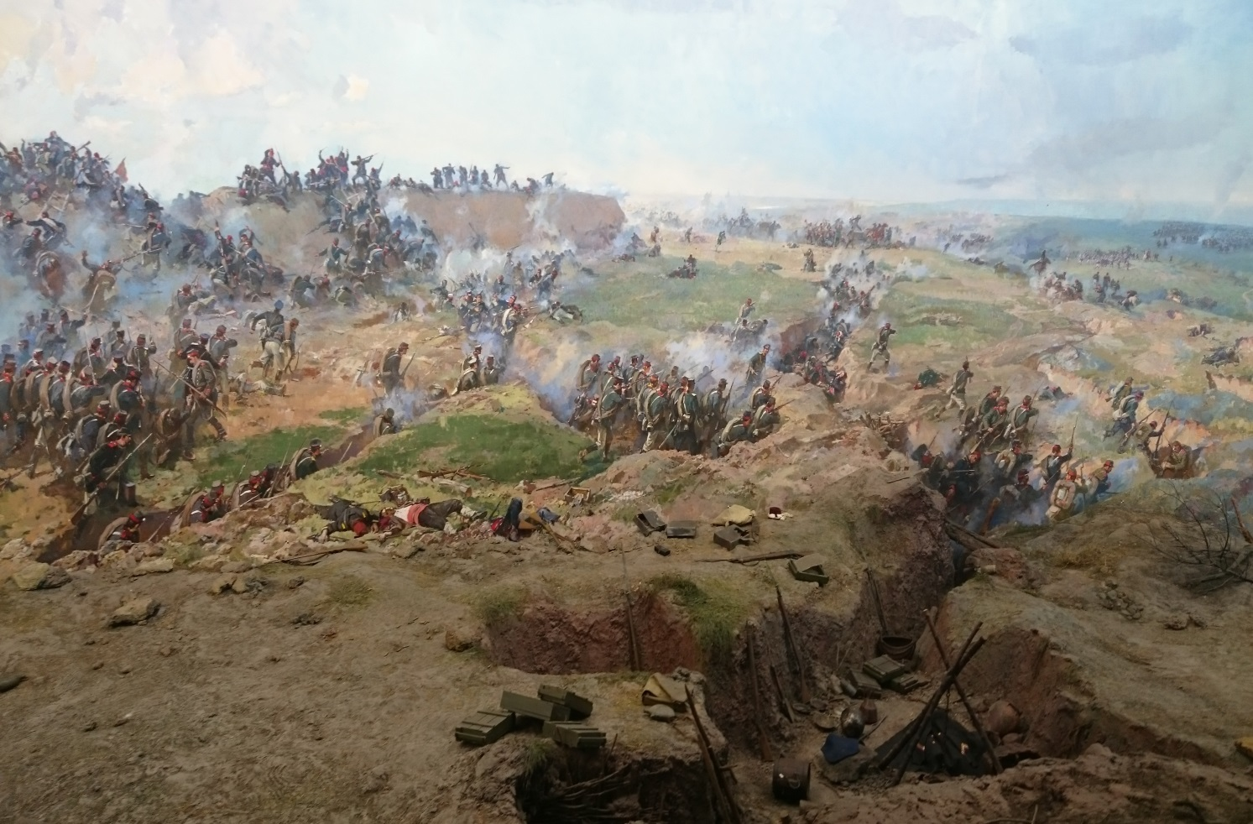
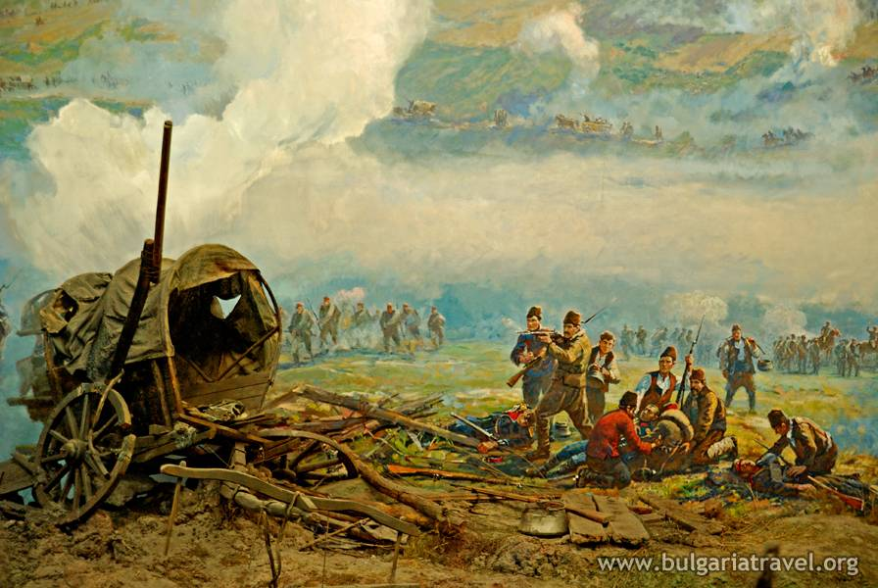
Панорамна зала
Панорамната зала е с диаметър 40 м. По стената й е монтирано панорамното платно, дълго 115 м и широко 15 м, което илюстрира драматичните събития от третия щурм при Плевен. В подножието на платното е пресъздадена атмосферата в окопите с копия на автентични предмети и оръжия от епохата.

Slide 6
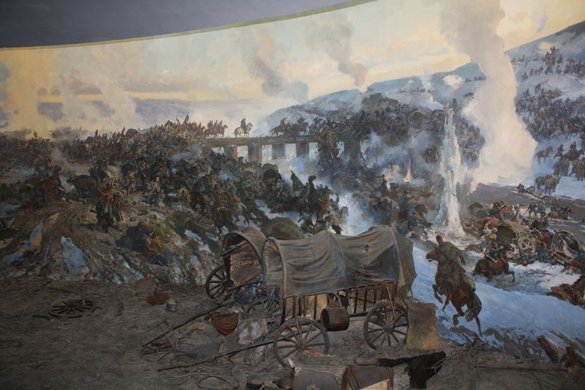
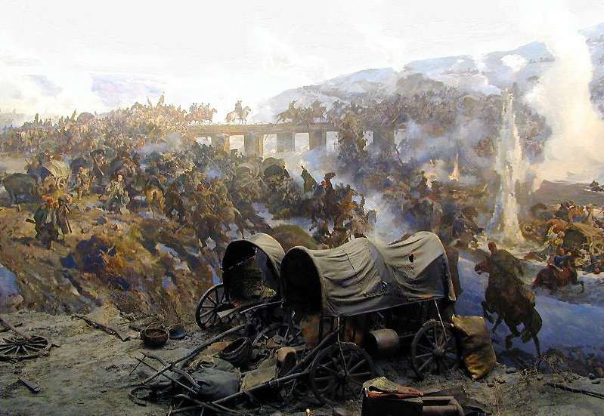
Диорамна зала
Диорамната зала е по-малка от панорамната, а платното в нея изобразява последния бой за Плевен в долината на р. Вит на 10 декември 1877 г. Размерът на платното е 17 м на 5 м.

Slide 7
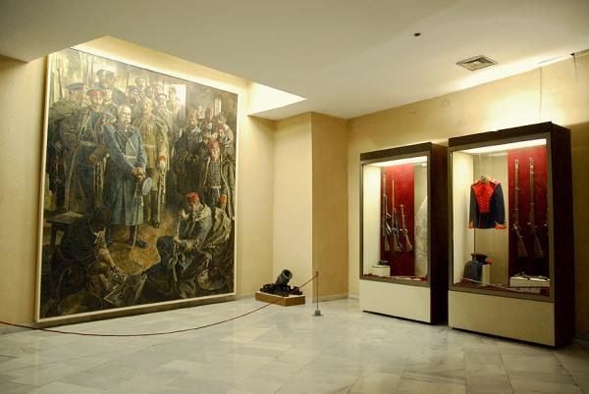
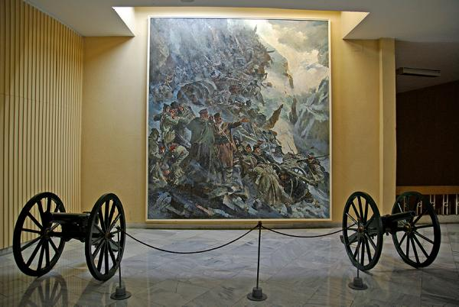
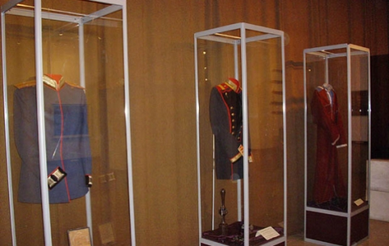
Заключителна зала
В заключителната зала две картини показват капитулацията на Осман паша и зимното преминаване на Балкана от руската армия.
„Балкана“ представят два изключително важни момента в Руско-турската война 1877-1878 г. Победата при Плевен и капитулацията на армията на Осман паша.Оттук започва началото на края на последната Руско-турска война 1877-1878 г.

Slide 8
Целта на Панорамата „Плевенска епопея“
Експозицията в Панорама „Плевенска епопея 1877 г.” е съчетана с галерия от бюстове на военни дейци и литографии от ХІХ в. – своеобразен разказ за Руско-турската война и Плевенската епопея 1877 г., икони на художника Г. Данчов – представител на българското възрожденско изкуство, графики на Сидония Атанасова, оръжие и военни униформи от Руско-турската война 1877-1878 г.
Изключително ефектни и атрактивни са реставрираните в автентичния им вид картечници „Гатлинг”, обр. 1865 г., които са на въоръжение по време на Руско-турската война 1877-1878 г.
Панорамното изкуство има над 200-годишна история. Създадени са над 100 панорами, от които действащи са около 70. Панорама „Плевенска епопея 1877 г.” е от малкото мемориални музеи, разположени на бойните полета, каквито са тези в Куликово поле, Ватерло.

Slide 9
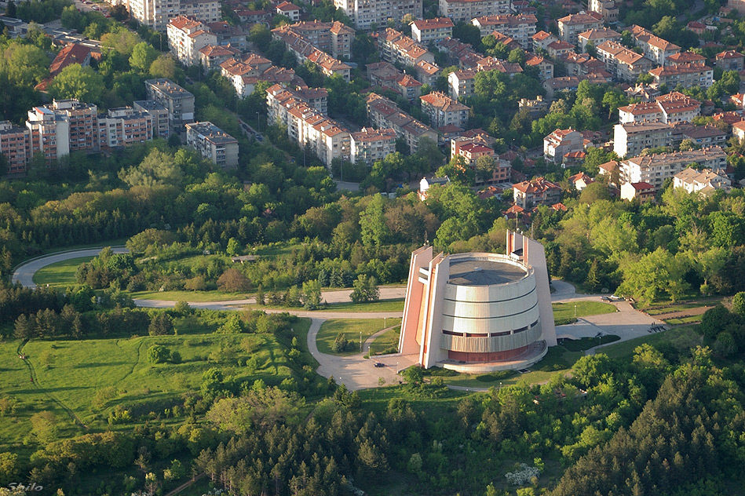
Благодаря за вниманието!

